Slide 1
Územní diferenciace
Geografie venkova, periferií a pohraničí

Slide 2
Znevýhodněné regiony
20. léta 20. století – nerovnoměrný rozvoj/vývoj, vznik sociálně geografických disparit mezi regiony, vztahy mezi centrem a periferií
Divergence vs. konvergence, negativní a/vs. pozitivní dopady procesu marginalizace, řešit / usměrňovat?
V sociologii – studium sociálních nerovností jedním ze základních témat, chudoba ve městech vs. na venkově / sociální vyloučení
Státní intervence – prostředek zmírnění regionálních disparit: horské oblasti, severské regiony, venkovské oblasti, tradiční průmyslové oblasti → územní soudržnost (koheze)
„new public management“ – prvky trhu v chování státu
Model kontinua (WALLERSTEIN 2004)
Namísto původního modelu polarit (jádro - periferie) → jádro – semiperiferie – periferie – marginální region.
Periferie se sice nachází v podřízené pozici vůči centru, je však na rozdíl od marginálního regionu integrována do systému.

Slide 3
Konvergence vs. divergence: věčná otázka? (BLAŽEK, CSANK 2007)
„Obnova“ nositelů diferenciace, starší jevy difuzí vedou k poklesu variability (HAMPL 1998)
Existence rozdílů nezbytná (HIRSCHMAN 1958) X extrémní rozdíly s destimulačním a destabilizujícím účinkem
Příliš velké rozdíly – hrozba pro sociální a následně politickou stabilitu (NOVOTNÝ 2006)
Přirozená trajektorie regionální/územní diferenciace socioekonomického vývoje vs. usměrnění státem / regionální politikou? (až nivelizace)
Nalezení vhodné míry rozdílů v různých sférách – soudržnost jako míra tolerance dané společnosti k rozdílům (MOLLE 1997)

Slide 4
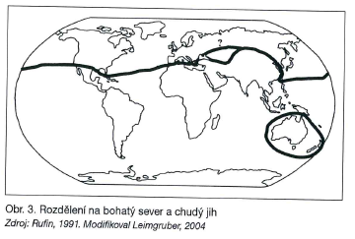

Slide 5
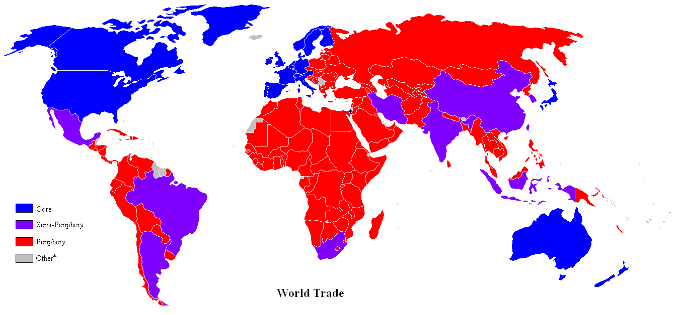
Diferenciace ve stupni ekonomického, sociálního a kulturního rozvoje

Slide 6
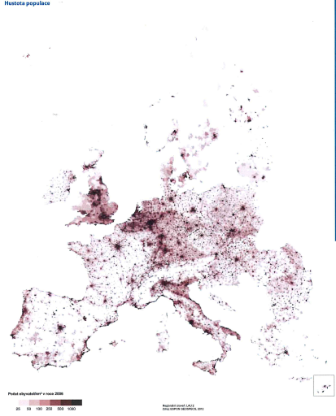
Hustota zalidnění
(ESPON 2019)

Slide 7
Střední Evropa v rámci světa – globální perspektiva
Disparity v životním stylu
Mechanismy na omezování negativních vlivů kapitalistické ekonomiky vs. neoliberální pojetí, regulace až separace
„Smrštění světa“ (BAUMAN 1998)
Perspektivní zrození mezinárodní společnosti (a zmenšení vlivu národních států) (FLORINI, SIMMONS 2000)
Profit bohatých, silných, chytrých vs. ztráta chudých, slabých, hloupých?
De/regulace – konkurence, kvalita, dostupnost, privatizace infrastruktury

Slide 8
Pozice Česka:
vně –
  součást bohatého severu, úzké vazby na evropské ekonomické centrum (prostřednictvím Německa), HDP na hlavu zpravidla 30.-35. místo na světě, kvalita života – index lidského rozvoje dtto
dovnitř –
  lze očekávat jedny z nejmenších problémů s chudobou či sociální exkluzí, meziregionální disparity jedny z nejmenších vůbec (80./90. léta 20. století)
v Evropě –
  z hlediska ekonomické prosperity slabší stát, v rámci střední Evropy jeden z nejrozvinutějších států

Slide 9
Sociogeografická diferenciace (HAMPL, MÜLLER 2019)
kombinace regionální a sídelní hierarchie (jádra, centra, oblasti) a makropolohové atraktivity (západ-východ gradient, superdominance Prahy), problémovost „pánevních“ metropolitních areálů (HAMPL 2005)
Specifikace různých typů (metropolitních HAMPL, MARADA 2016, „široké“) a nemetropolitních prostorů, jednotky – upravené SO ORP
Metropolitní areály – v CZ 12, 1/3 území – 60 % obyvatelstva – 2/3 ekonomiky, pražský, pánevní, ostatní

Slide 10
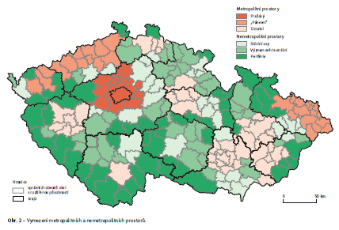
Vymezení metropolitních a nemetropolitních území
sídelní osy
významově neutrální
periferie

Slide 11
Nemetropolitní areály:
sídelní osy (mezi metropolitními areály, tradiční + nové, 33), významově neutrální (43), periferie (zvýhodněné – při BY a AT 13, ostatní 37)
„V závislosti na snižování hierarchického postavení jednotky se význam polohového faktoru zvyšuje.“
„zpoždění vývoje“
Mezi nemetropolitními regiony „v podmínkách Česka existují zaostávající oblasti, resp. periferie jen výjimečně.
Trvalé a víceméně neodstranitelné nevýhody periferních prostorů: úbytek obyvatelstva, problémy s dopravní obslužností, chybějící sociální infrastruktura
Vesměs 50+ obyv./km2, polohově zvýhodněné – sousedství s Bavorskem nebo Rakouskem

Slide 12
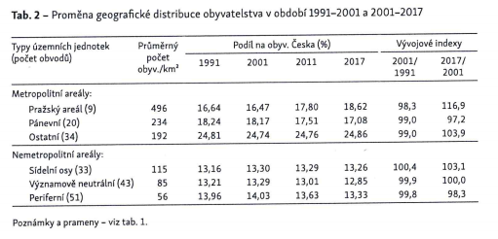

Slide 13
Typologie českých nemetropolitních regionů (ŽENKA, SLACH, SOPKULIAK 2017)
Dvojí ohrožení:
  konkurence ze strany metropolitních regionů, konkurence exportně zaměřených regionů v zemích s nižšími náklady
Nedostatečná diverzifikace ekonomické základny, nízká úroveň inovací vč. jejich komercializace
Vnitřně velmi rozmanitá skupina, zahrnuje:
  nejen oblasti periferní a venkovské, ale i
  nemetropolitní staré průmyslové regiony, vysoká specializace prostřednictvím dodavatelů nižšího řádu

Slide 14
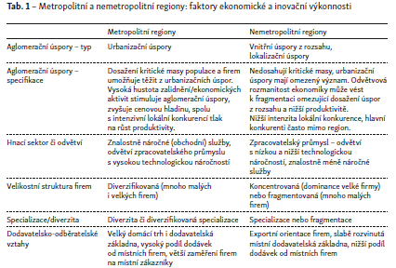

Slide 15
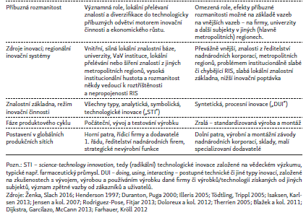

Slide 16
8 teoretických typů regionů, relevantní – periferní regiony (KARLSEN 2013):
  malá populační/ekonomická velikost, nízká hustota institucí, chybějící kritické masy pro aglomerační efekty, zde: nepříznivá dopravní poloha s malou hospodářskou základnou, nízká hustota zalidnění/firem, podprůměrná ekonomická výkonnost
Exaktní vymezení na základě tzv. potenciálu interakcí, mezd, zaměstnanosti a přidané hodnoty na jednotku zastavěné plochy a specializaci na zemědělství (ŽENKA a kol. 2017)
Metropolitní regiony (OECD 2012): 50+ tis. obyvatel, hustota zalidnění 1500 obyv./km2
Jednotky – SO ORP, 4 typy:
  jádra metropolitních regionů, zázemí metropolitních regionů, městské regiony s metropolitními funkcemi a nemetropolitní regiony (vč. Jihlavy, Mostu, Chomutova, Bohumína?)

Slide 17
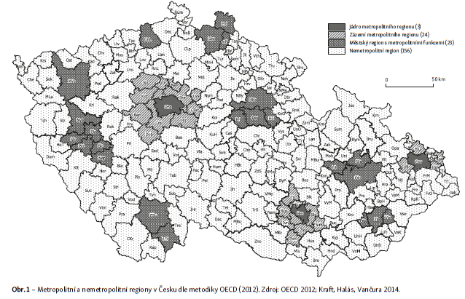
Metropolitní a nemetropolitní regiony v česku

Slide 18
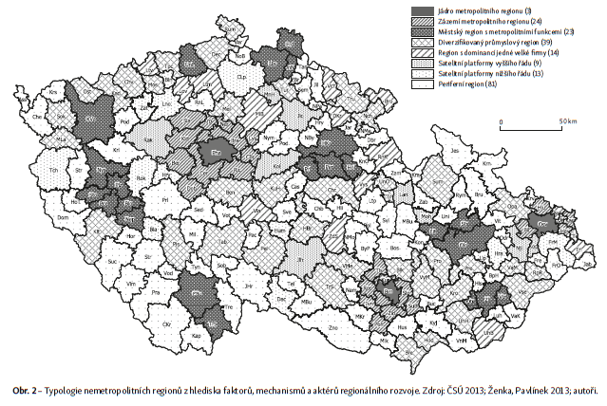
Typologie nemetropolitních regionů

Slide 19
Z 206 jednotek – 156 jednotek/nemetropolitní regiony, z nich téměř polovina periferní regiony (82)
Rozdíly v ekonomické výkonnosti mezi 8 vymezenými skupinami nepříliš výrazné – nejvýkonnější „metropolitní jádra“ (116 CZ) pouze o 48 % vyšší produktivita než nejvíce zaostávající „periferní regiony“ (79 CZ)
Nemetropolitní regiony:
  z celostátní přidané hodnoty 60 % ve zpracovatelském průmyslu, 77 % v zemědělství, lesnictví a rybolovu
Periferní regiony:
  20 % obyvatel, 33 % přidané hodnoty primárního sektoru za CZ, nejnižší hodnota produktivity práce a mezd, z hlediska ekonomické výkonnosti 2. nejhomogennější skupinou, nadprůměrná specializace na zemědělství, 60 % přidané hodnoty ze zpracovatelského průmyslu

Slide 20
Přes homogenitu strukturálně a funkčně rozmanité – klasifikace:
  regiony s vysokým podílem primárního sektoru na zaměstnanosti a s diverzifikovanou odvětvovou strukturou, příklady?
  regiony s velmi nízkým podílem primárního sektoru na zaměstnanosti, specializované na tradiční odvětví zpracovatelského průmyslu
  regiony s velmi nízkým podílem primárního sektoru na zaměstnanosti a diverzifikovanou odvětvovou strukturou
  ostatní periferní regiony bez společných strukturálních a funkčních znaků

Slide 21
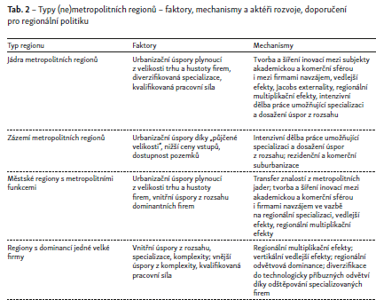
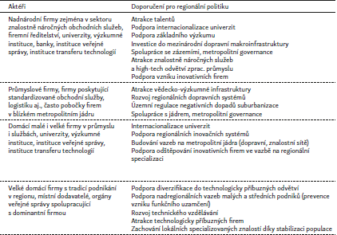

Slide 22
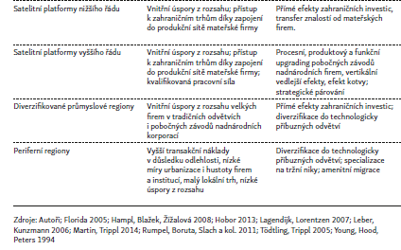
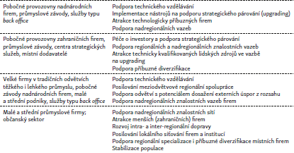

Slide 23
Shrnutí jako podklad pro regionální politiku
Faktory | Mechanismy | Aktéři | Doporučení pro regionální politiku
Vyšší transakční náklady v důsledku odlehlosti, nízké míry urbanizace i hustoty firem a institucí, malý lokální trh, nízké úspory z rozsahu | Diverzifikace do technologicky příbuzných odvětví, specializace na tržní niky, amenitní migrace | Malé a střední průmyslové firmy, občanský sektor | Podpora nadregionálních znalostních sítí, atrakce menších (zahraničních) firem, rozvoj intra a inter-regionální dopravy, posilování lokálního síťování firem a institucí, podpora regionální specializace i příbuzné diverzifikace místních firem, stabilizace populace

Slide 24
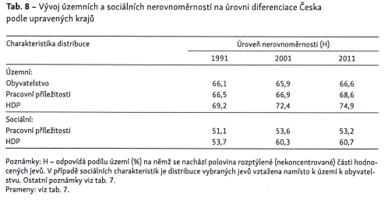
HAMPL, MARADA 2016

Slide 25
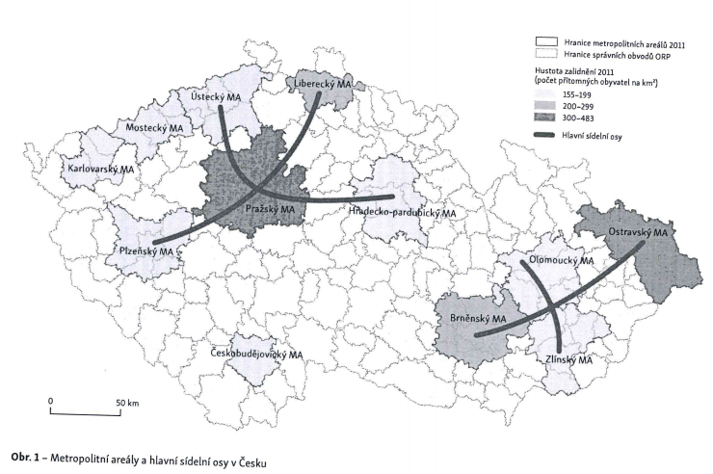

Slide 26
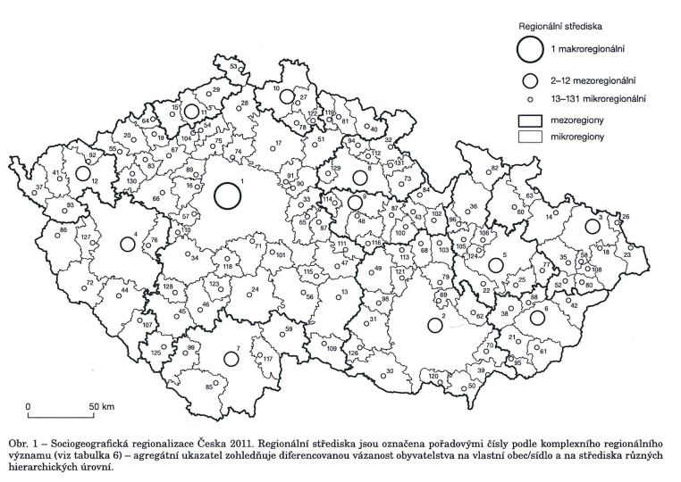
Regiony přirozené a umělé / administrativní – příklad sociogeografické regionalizace Česka (HAMPL, MARADA 2015)

Slide 27
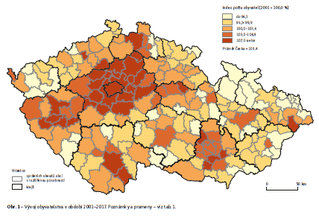

Slide 28
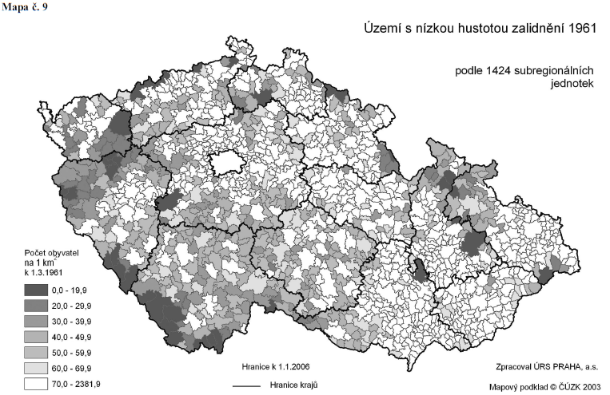
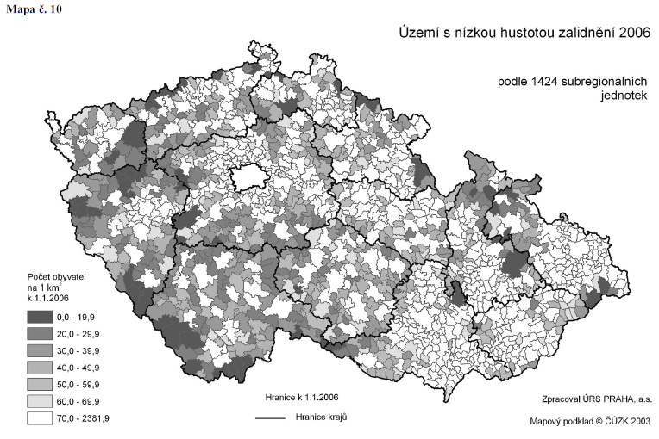

Slide 29
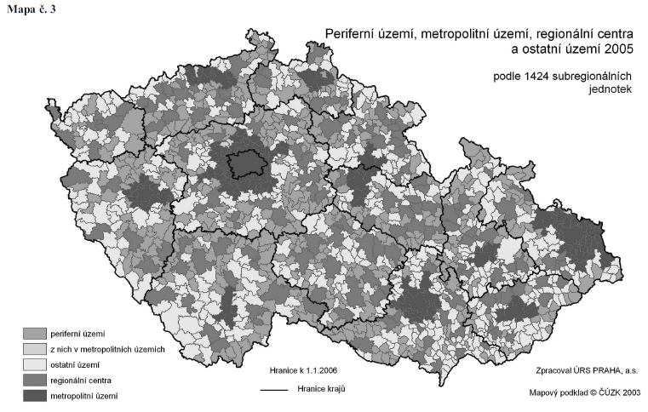

Slide 30
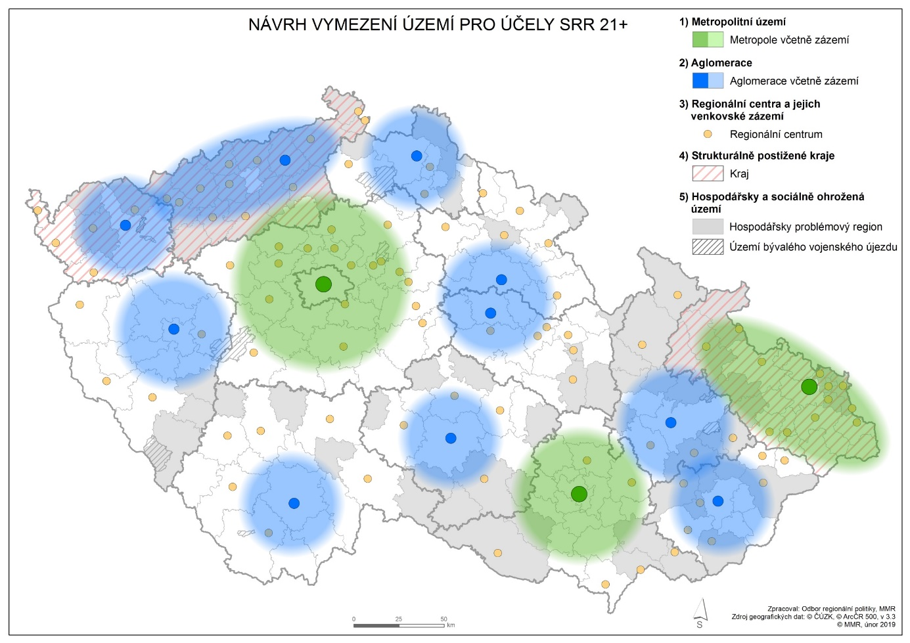
Strategie regionálního rozvoje čr 2014-2020, 21+
Téma regionálního rozvoje
Metropolitní území
Aglomerace
Regionální centra a jejich venkovské zázemí
Strukturálně postižené kraje
Hospodářsky a sociálně ohrožená území

Slide 31
Hospodářsky a sociálně ohrožená území / specifické charakteristiky:
Ve vnitřních periferiích jsou středně velké podniky často dominantním zaměstnavatelem.
Přinejmenším některá tato území (části Zlínského kraje a Kraje Vysočina) vykazují relativně nejmenší podíl osob ohrožených sociálním vyloučením/osob ohrožených exekucí.
Špatná dostupnost veřejných služeb – zejména ve vnitřních periferiích.
U určitého typu periferií špatná dopravní dostupnost veřejnou dopravou (zejména
o víkendu).
Nižší intenzita bytové výstavby.
Dlouhodobě záporný přirozený přírůstek.
Nejvyšší hodnoty indexu stáří – to svědčí o odchodu mladších skupin obyvatelstva.
Horší dostupnost vysokorychlostního internetu.
Bernard a Šimon, 2017

Slide 32
Kraj | Výčet hospodářsky a sociálně ohrožených území
Středočeský | -
Plzeňský | Horažďovice, Nepomuk, Sušice
Jihočeský | Milevsko, Soběslav, Dačice, Blatná
Karlovarský | Kraslice, Sokolov, Ostrov
Ústecký | Litvínov, Most, Rumburk, Děčín, Varnsdorf, Podbořany, Chomutov, Kadaň, Ústí nad Labem, Lovosice, Teplice, Žatec, Louny, Litoměřice
Liberecký | Tanvald, Frýdlant, Semily, Nový Bor
Královéhradecký | Broumov, Dvůr Králové nad Labem
Pardubický | Moravská Třebová, Česká Třebová, Svitavy, Králíky
Kraj Vysočina | Moravské Budějovice, Pacov, Bystřice nad Pernštejnem, Telč, Světlá nad Sázavou, Náměšť nad Oslavou, Chotěboř, Třebíč
Jihomoravský | Veselí nad Moravou, Hodonín, Kyjov, Moravský Krumlov, Znojmo
Olomoucký | Přerov, Jeseník, Šumperk, Konice, Mohelnice, Uničov, Lipník nad Bečvou, Zábřeh, Hranice, Šternberk
Zlínský | Bystřice pod Hostýnem, Kroměříž, Otrokovice, Holešov, Vsetín, Uherský Brod
Moravskoslezský | Karviná, Havířov, Orlová, Vítkov, Rýmařov, Krnov, Bruntál, Bohumín, Odry, Český Těšín

Slide 33
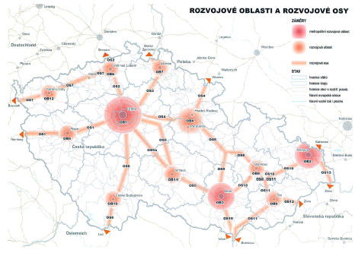
Politika územního rozvoje ČR / aktualizace č. 1, 2, 3 (MMR, ÚÚR 2019)

Slide 34
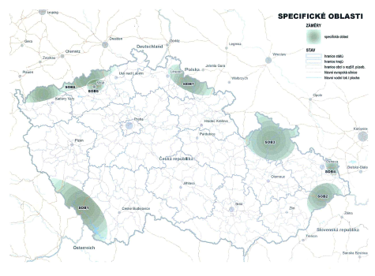
Politika územního rozvoje ČR / aktualizace č. 1, 2, 3 (MMR, ÚÚR 2019)

Slide 35
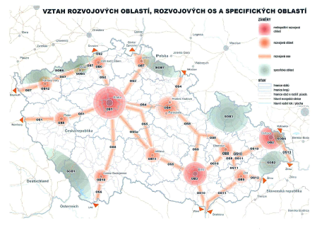
Politika územního rozvoje ČR / aktualizace č. 1, 2, 3 (MMR, ÚÚR 2019)

Slide 36
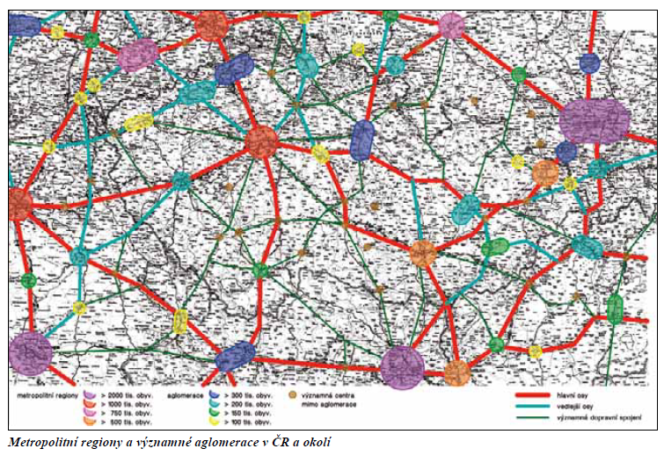
Metropolitní regiony a významné aglomerace ve střední Evropě po roce 1990 (KÖRNER 2010)

Slide 37
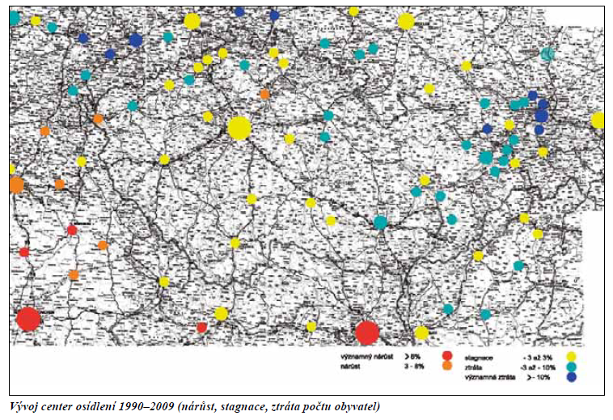

Slide 38
